Slide 1
Jahresabschluss Bilanzierung
4 HLW
Teil 1 Anlagevermögen

Slide 2
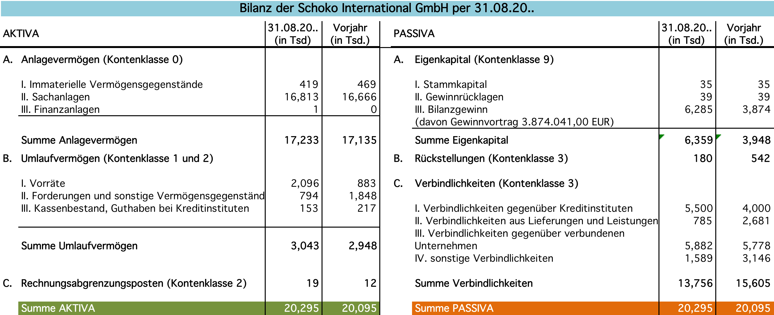
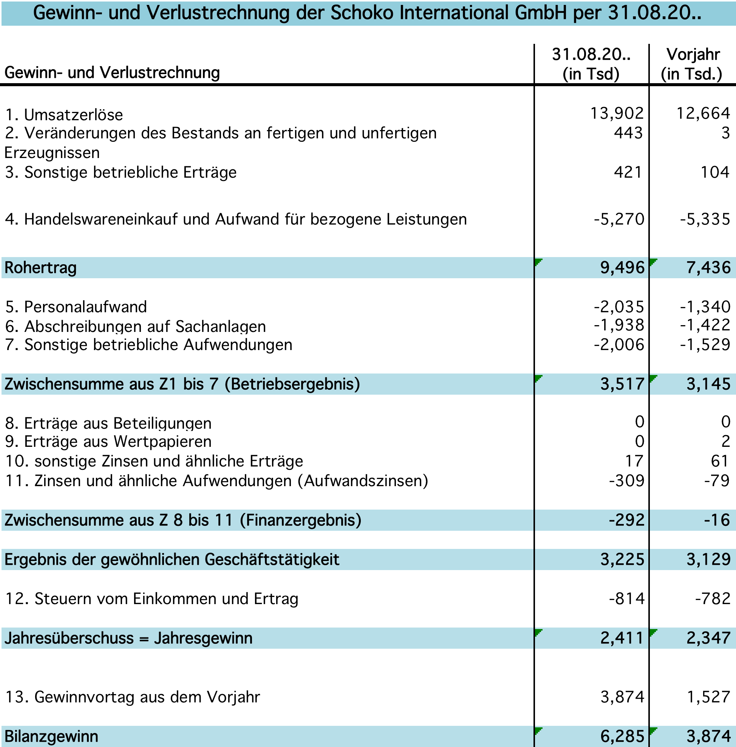
Bilanz und GuV

Slide 3
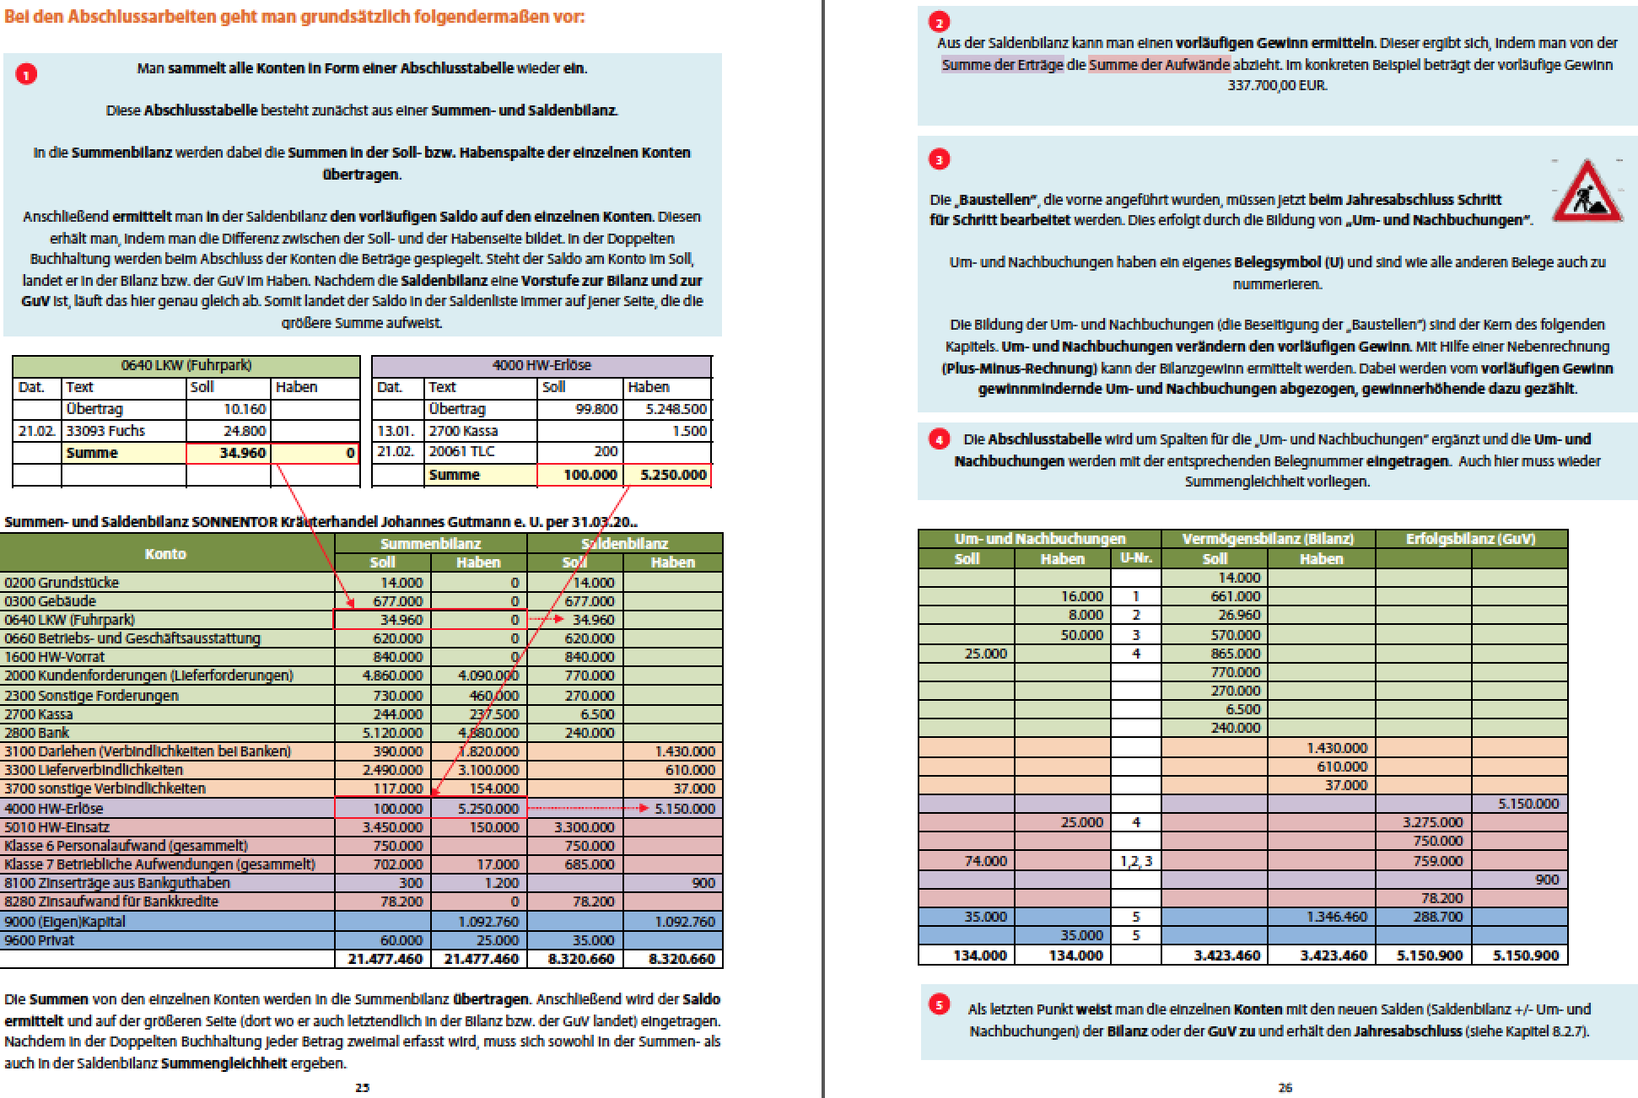

Slide 4
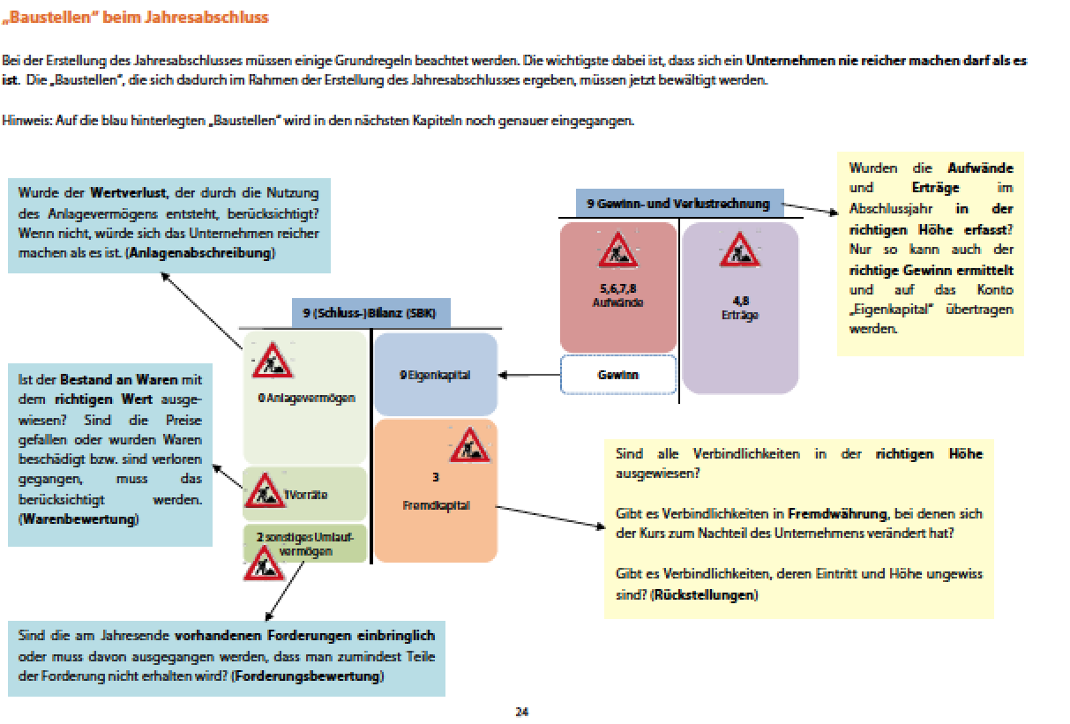
Vorsichtsprinzip
Vorsichtsprinzip
Prinzip der Periodenreinheit
AV: Gemildertes Niederstwertprinzip
Aufwertungen bis zum Anschaffungswert möglich
UV: Strenges Niederstwertprinzip es muss der niedrigere Wert angesetzt werden. (z.B. Vorräte)
Strenges Höchstwertprinzip: Es muss der höhere Wert angesetzt werden (Rückstellungen)

Slide 6
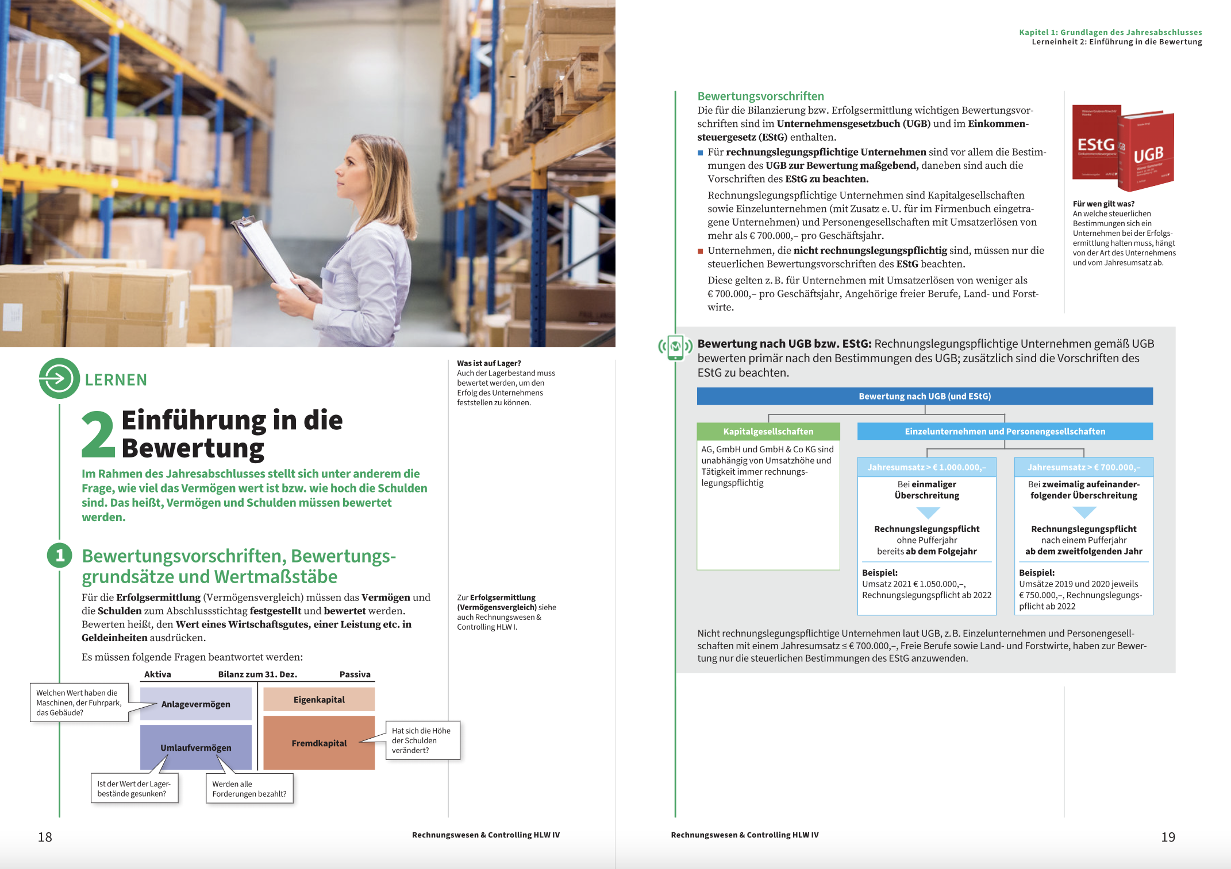

Slide 9
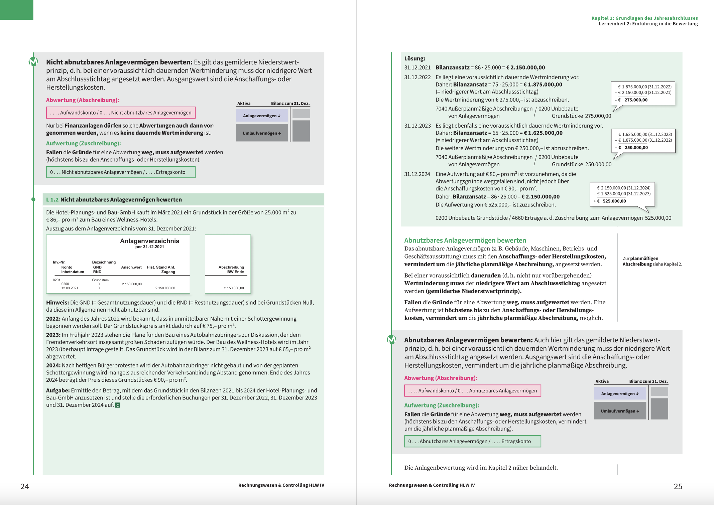

Slide 10
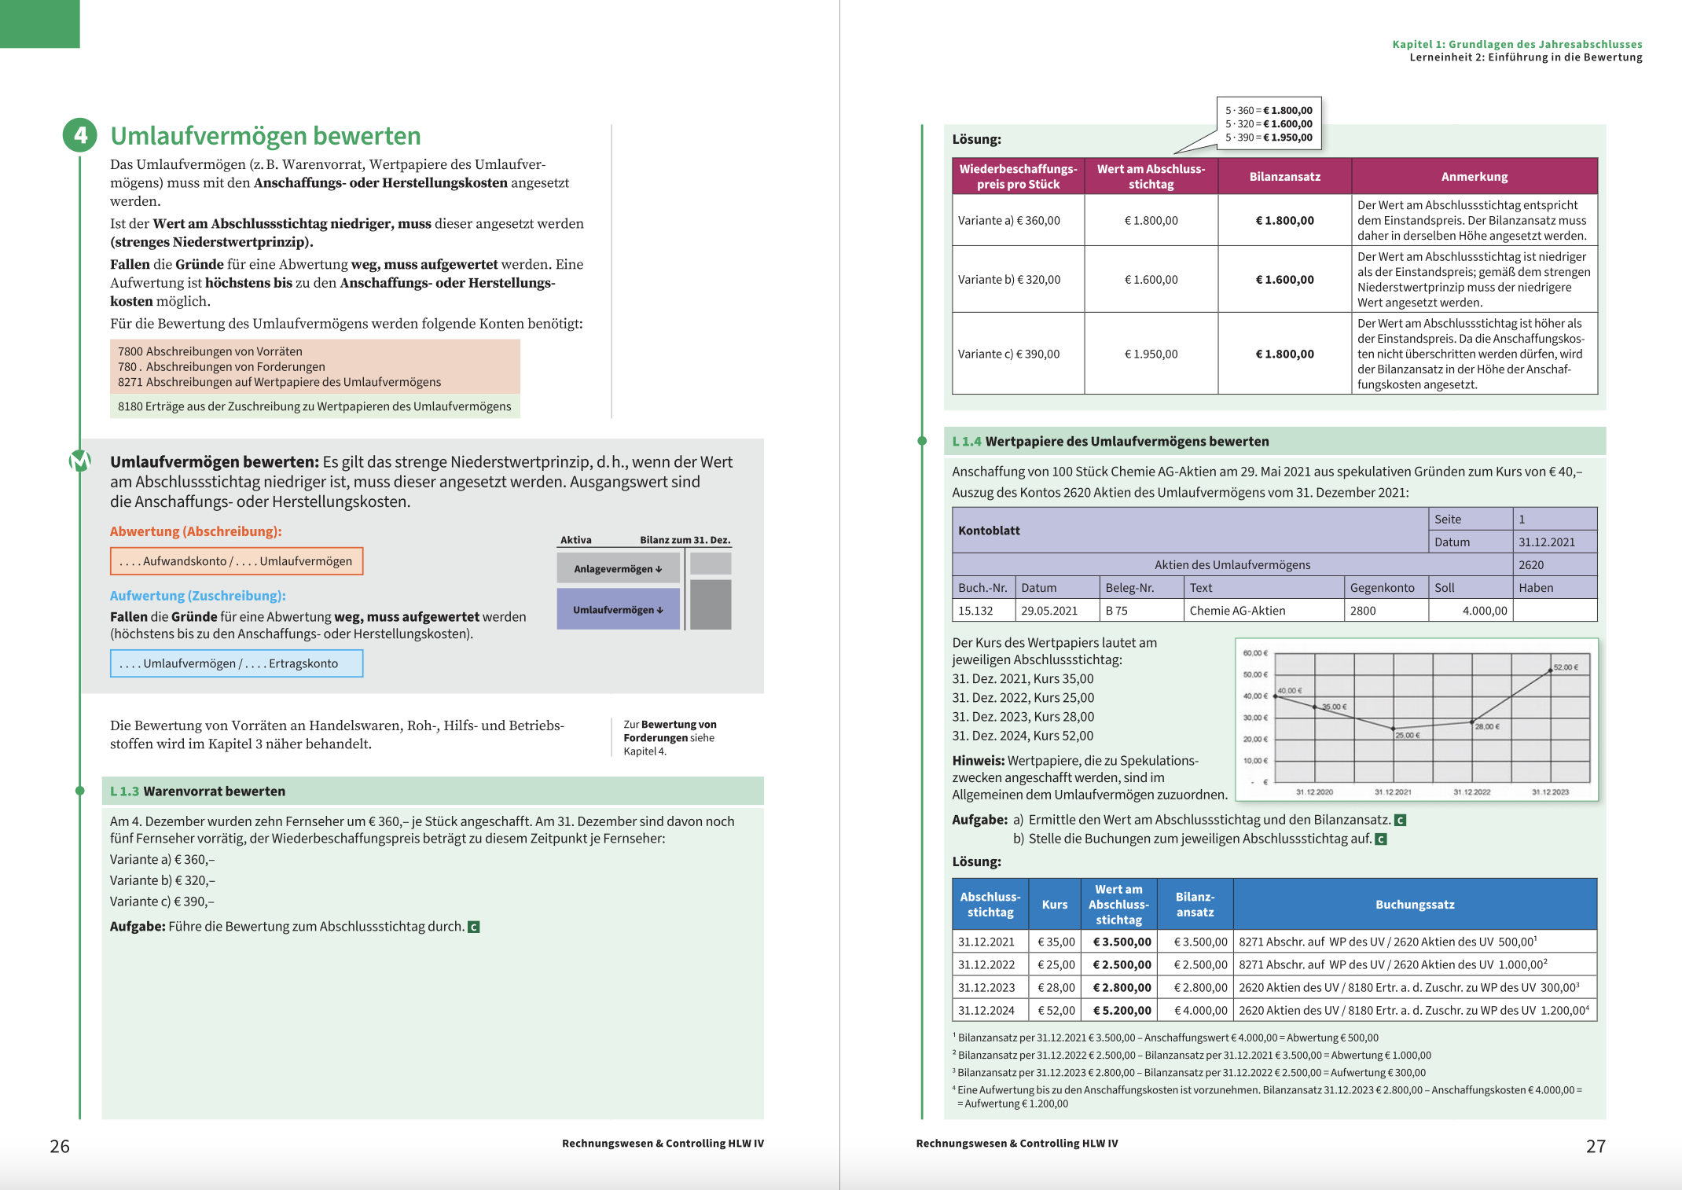

Slide 12
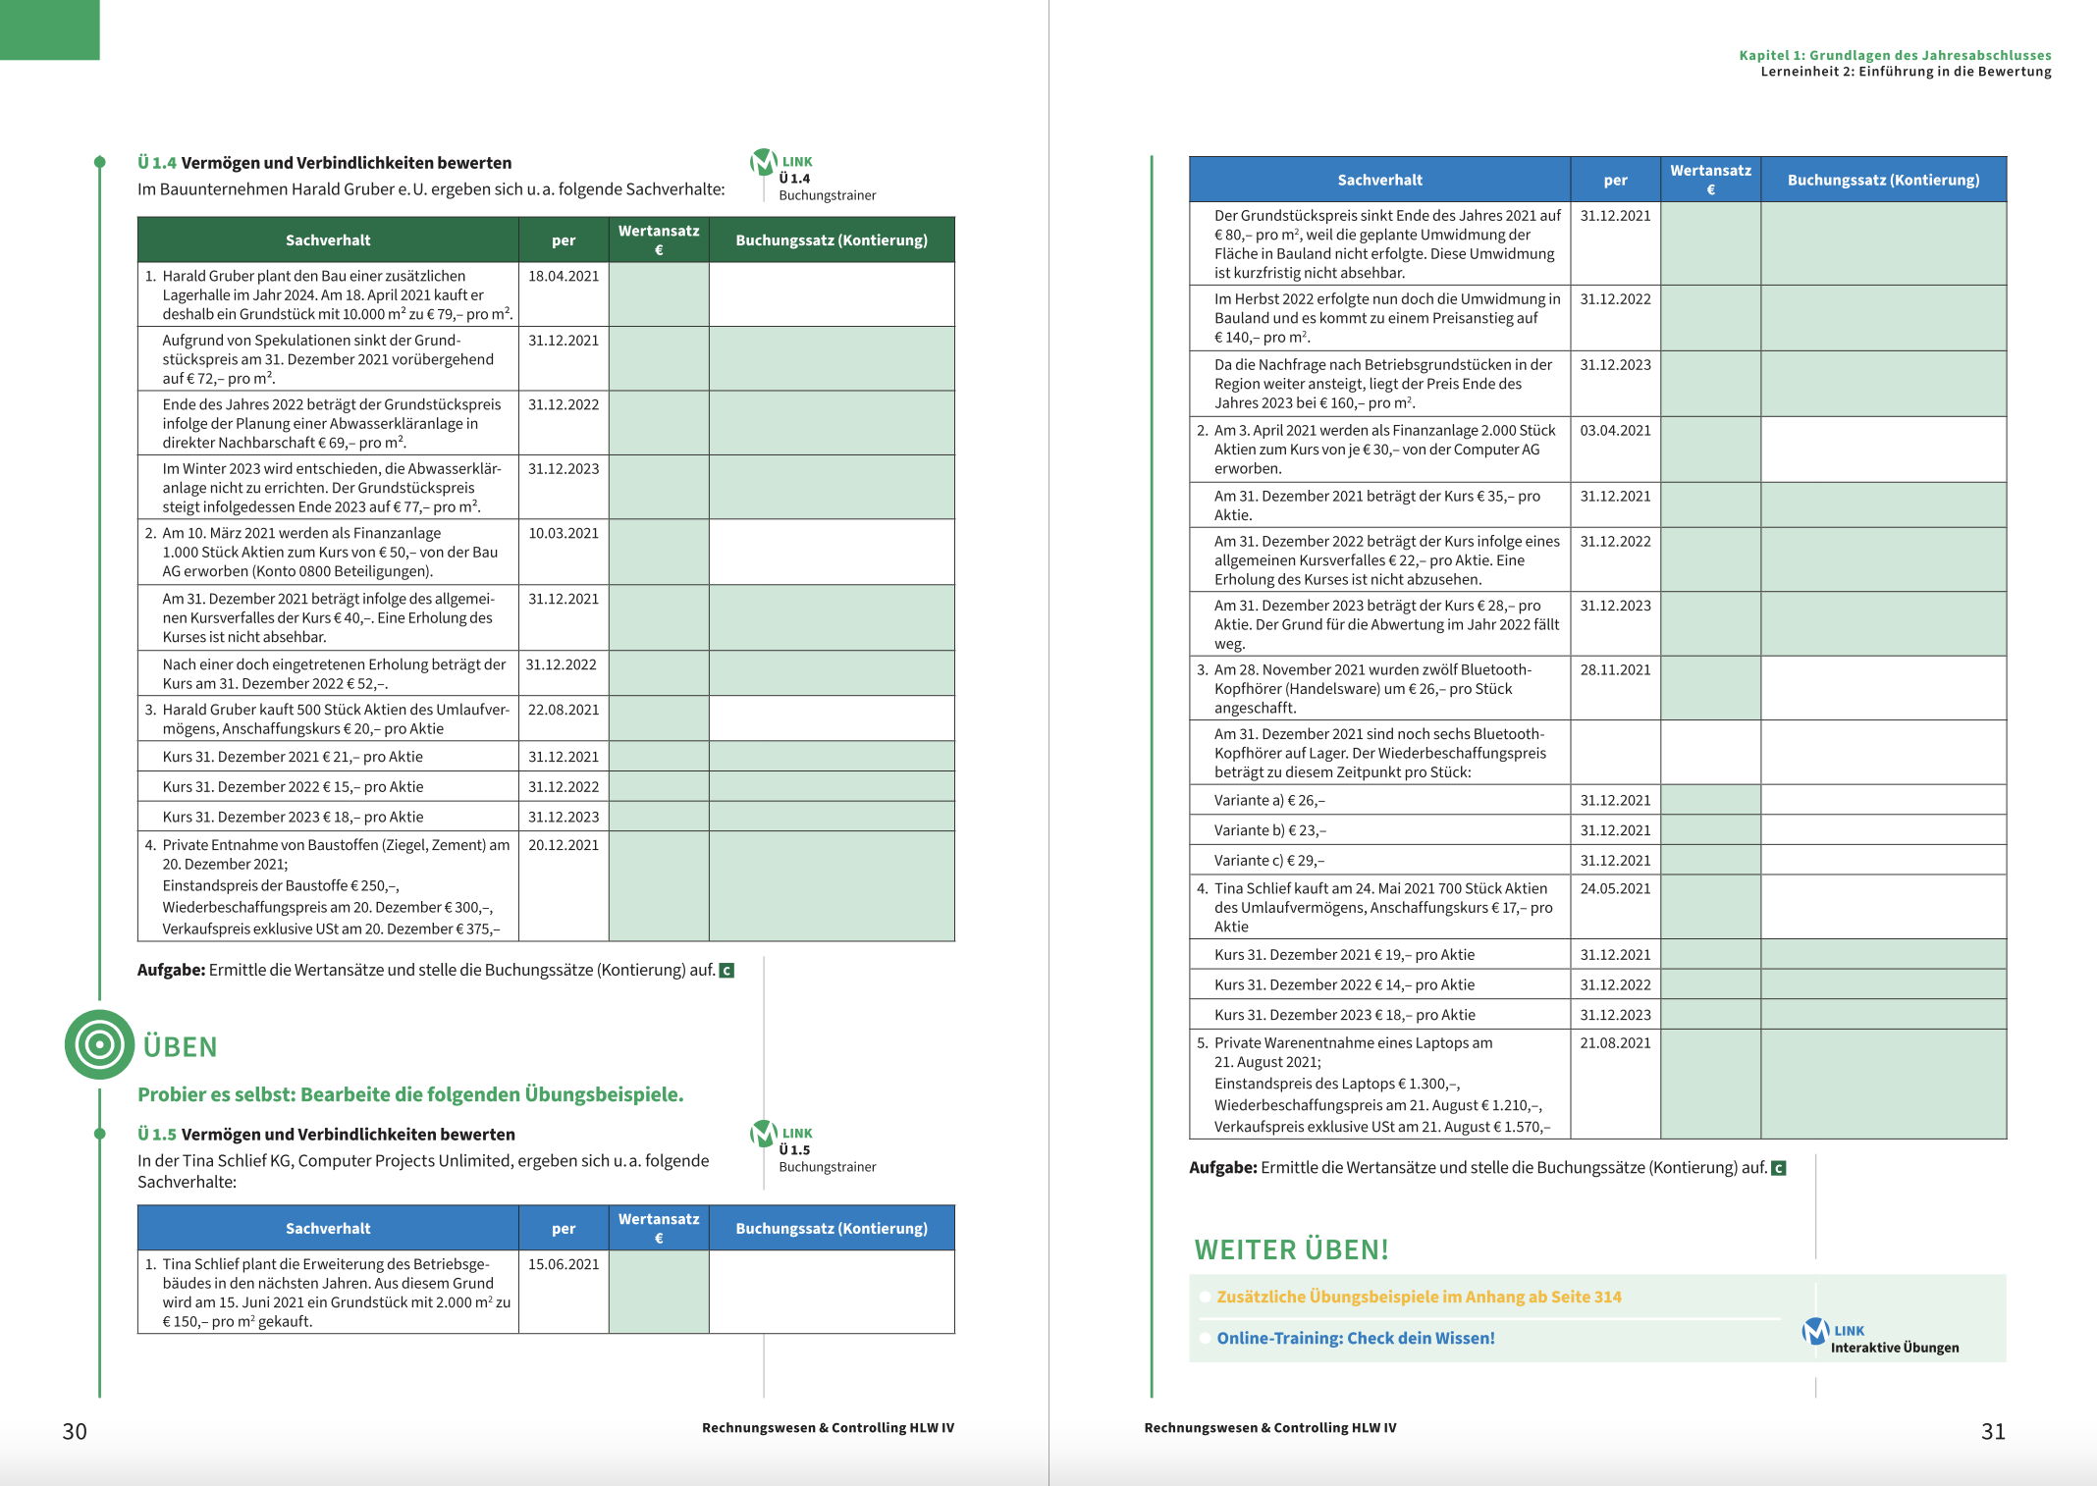

Slide 13
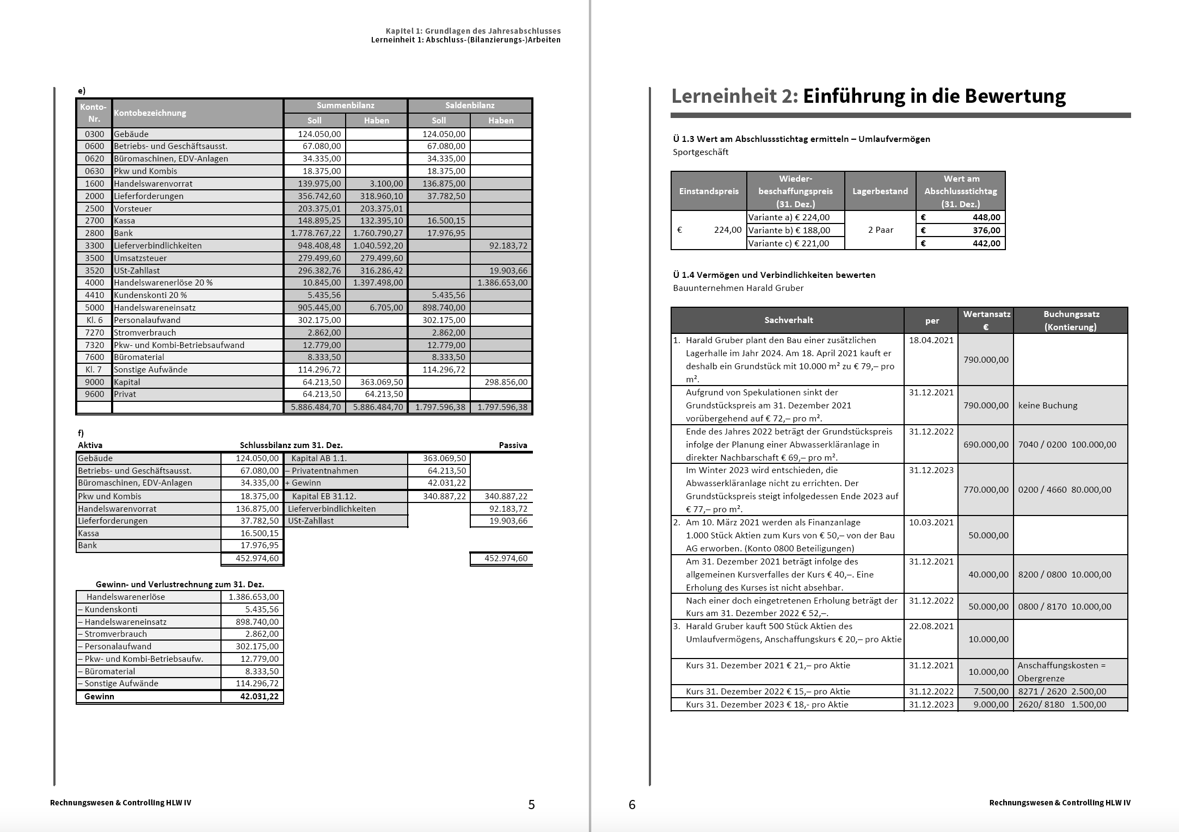

Slide 14
